Slide 1
Välkomna till
Hälso- och sjukvårdsförvaltningens fördjupning!
Ledarforum 13/5

Slide 2
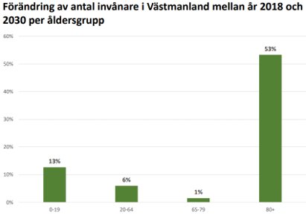




Vi vet att vi inte kan fortsätta som nu
Förväntningar
Ekonomiska utmaningar
Färre tar hand om fler
Kompetensförsörjning
Teknisk utveckling

Slide 3



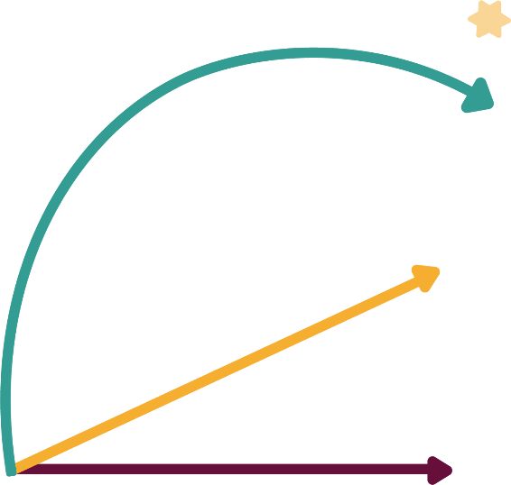
Tillsammans
Tillsammans över organisationsgränser
Minska variation och ta bort icke värdeskapande
Spara
Uppströms
Förebygg oönskat utfall
Främja hälsa
Bevara funktion
Vägledande principer
Behovsanpassat
Stabil och trygg hemma
Följa och åtgärda, stöd hantera sjukdom
Håll frisk men knuten till systemet
Nyskapande
Omställning/Testa nytt
Ständiga förbättringar
Förvalta arbetssätt

Slide 4
Milstolpar i arbetet för att nå målbilden för Hälso- och Sjukvården 2029
2025
2026
2027
2028
2029
1. Plan för 1/100 (antal listade på VC)
2. Närakut i Köping etablerad
3. Gemensam primärvårdsplan Region/kommun
4. Plan för vårdinnehåll på närsjukhus
5. Ökad mobil specialistvård
6. Möjlighet till direktinläggning vid länets alla sjukhus
7. Närsjukvård i Västerås
10. Cancervård i Nära vård
- Konkretisering av sjukhusbyggnation Köping
11. Ambulans i Nära vård
12. Delmål 1 ökad vårdkapacitet frigör 30 vårdplatser
13. Delmål 1, 1/1100 på Vårdcentral
- Distansmonitorering Virtuella sjukhuset/sjukhus hemma
- Gemensam verksamhet/lokalisering m kommuner
12. Delmål 2. ökad vårdkapacitet frigör 20 vårdplatser
13. Delmål 2, 1/1100 på VC
Omställning till framtidens HoS
14. Stödstruktur för digitala vårdrum och/eller digitala vårdmöten.
15. Breddinföra webbtidbok där det är möjligt
16. Struktur för ökad patientinvolvering
19. Gemensam digital servicenivå
20. Etablera egenmonitorering
Säkerställ en fungerande rehabiliteringsprocess genom hela vårdkedjan
17. Rätt vårdnivå utan remittering
18. Stöd för personcentrering och dokumenterad överenskommelse
21. Digital plattform för utbildning, stöd och behandling
22. En digital väg in - sammanhållen planering tillsammans med kommunerna
Personcentrering
24. Ökad användning av fysisk aktivitet på recept (FAR)
25. Stärkt egenvård vid nyupptäckt hypertoni
26. Seniorhälsovårdsprogram implementerat
27. Kontinuerligt fallpreventivt arbete tillsammans med kommunerna
Hälsofrämjande
28. Stärka det förebyggande arbetet i enlighet med underlag från kunskapsstyrningen
29. Enhetliga bemanningstal på vårdavdelningar
30. Förändrade arbetssätt med rätt använd kompetens
31. Oberoende av hyrbemanning
32. Kombinationstjänster tillsammans med kommunerna, högskola/universitet och internt mellan olika verksamheter
34. Säkerställa att intentionerna i nationella vårdkompetensrådets handlingsplan genomförs.
35. Utvecklande medarbetarskap
33. Ändamålsenlig korttidsbemanning
- Ingen kontinuerlig hyrbemanning - högst 1% av personalkostnaderna
--
Ingen kontinuerlig hyrbemanning- högst 0,5% av personalkostnaderna
Kompetens-
försörjning
36. CT högflöde Köping
37. Enhetlig gemensam produktionsstyrning
38. Ökad förmåga för första linjens psykiska ohälsa
39. Öka kapaciteten på första linje-nivå för att möta behov hos barn och unga med psykisk ohälsa
40. Tillgänglighetsplan för Barn- och Ungdomspsykiatrin
41 Ökad tillgänglighet akuta besök i primärvård
42. Verksamhetsintegrering röntgen i Fagersta
43. Verksamhetsintegrering laboratoriemedicin i Fagersta
44. Läkemedelsförsörjning i egen regi
45. Renoverad vårdavdelning i Fagersta
46. Säkerställa följsamhet till den sjukvårdsregionala cancerplanen
90% tillgänglighet för operation och åtgärd inom 3 månader
95% tillgänglighet för besök inom tre månader
- Gemensam produktionsstyrning/ arbetsfördelning med andra regioner
- Inflytt NAV
Tillgänglig, säker och effektiv vård
8. Verksamhetsutveckling inför nya lokaler i Köping och 9. verksamhetsutveckling för inflyttning i NAV
*Milstolpar med siffror refererar till aktiviteter i förvaltningsplan 2025

Slide 5
Verksamhetsutveckling med hjälp av digitalisering
- på gång

Slide 6

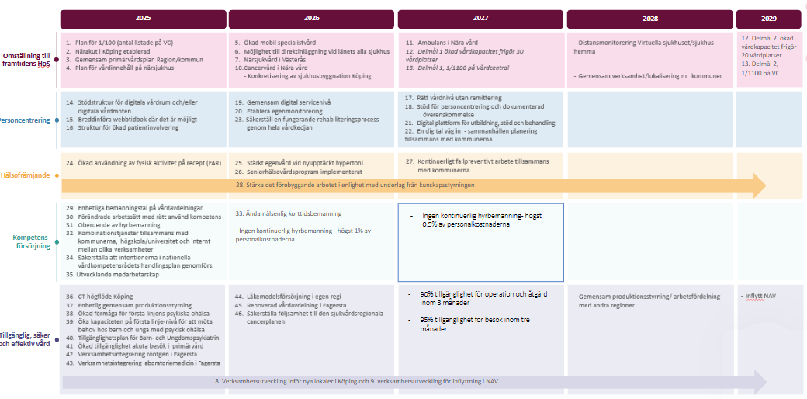

Vad innebär digitalisering för att nå målbilden för Hälso- och Sjukvården 2029
19. Gemensam digital servicenivå

Slide 7
Vårdkapacitet

Slide 8
Målbilden för hälso- och sjukvården 2029
HEMMET
PRIMÄRVÅRD
NÄRSJUKHUS
VÄSTMANLANDS SJUKHUS
HÄLSOFRÄMJANDE
NÄRSJUKHUS
Vård hemma
Vårdcentraler
Annan primärvård
Sala, Fagersta och Köping
Västerås
Notes:
Invånare och patienter är aktiva medskapare till sin hälso- och sjukvård. Du kan göra mer själv för att främja din hälsa. Vid sjukdom har du koll och styr din uppföljning och behandling med hjälp av digitala verktyg och handledning från vården.
Egenvård, egenmonitorering, mobila insatser, sjukhus hemma
PV som nav, 1/1100
Koncentrerar sällanvård, vård som sker ofta ska ske nära
Nära vård berör hela systemet

Slide 9

Ökad vårdkapacitet minskar behov av slutenvård
Minska inflödet
Förbättra flödet
Öka utflödet
Notes:
Brygga dagens program
Nära vård samverkan Fagersta: Gemensamt ansvar för omställningen till Nära vård - trygghet, delaktighet och sömlös vård för patienten.
Närvårdsteam som möte komplext sjuka personers behov i hemmet i stället för på sjukhsuet
Närsjukvårdsavdelning Västerås: Behovet av flexibla arbetssätt för att lyckas och strävan efter nära samverkan med såväl patient, anhöriga som samverkanspartners.
Hjärtsjukvård: Hur hjärtsjukvården erbjuder alternativ till den ”gamla” vägen: Akutmottagning-slutenvård, vid försämring av kronisk hjärtsjukdom.
Läkemedelsförsörjning: Regiondrivet sjukhusapotek borgar för en innovativ läkemedelsförsörjning –pumpar frigör vpl
Nuvarande läkemedelslagstiftning är en hämmande faktor och riskerar att i onödan öka belastningen på sjukhusen

